Slide 1
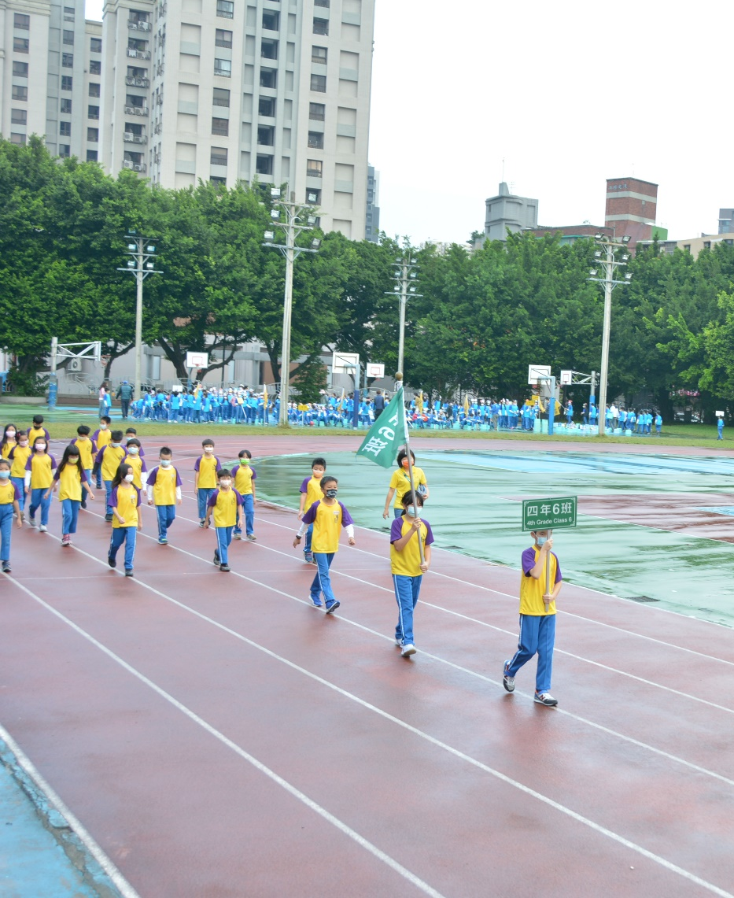
百齡國小校慶暨體育表演會
406特寫
Notes:
將這些範例圖片取代為可愛的自訂圖片。做法相當簡單：選取範例圖片並加以刪除，接著按一下框架內插入圖片的圖示，並找出所要顯示的圖片。

Slide 2
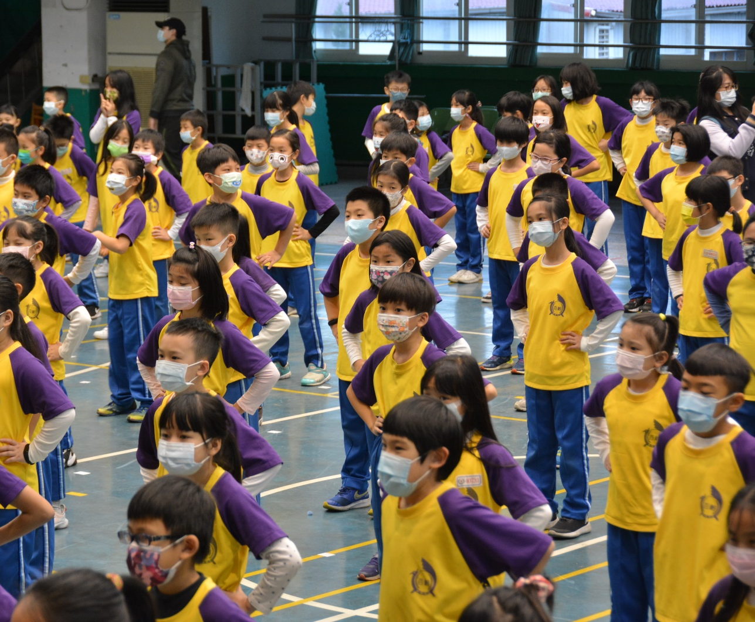
跳舞
我
Notes:
將這些範例圖片取代為可愛的自訂圖片。做法相當簡單：選取範例圖片並加以刪除，接著按一下框架內插入圖片的圖示，並找出所要顯示的圖片。

Slide 3
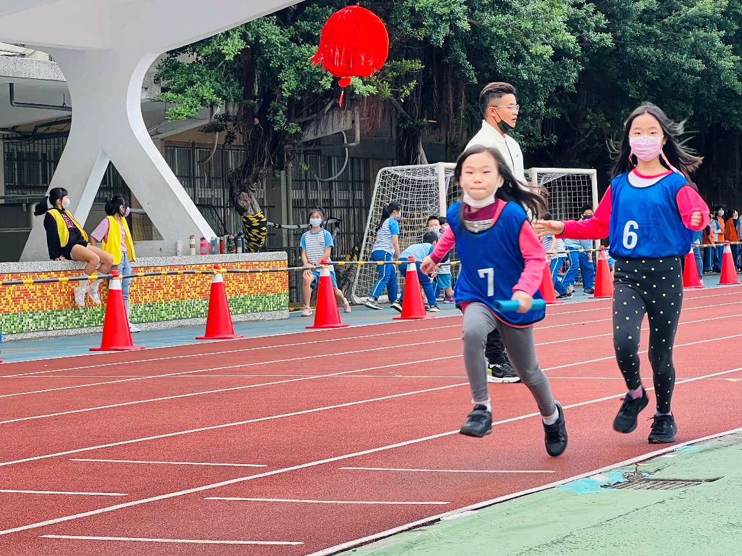
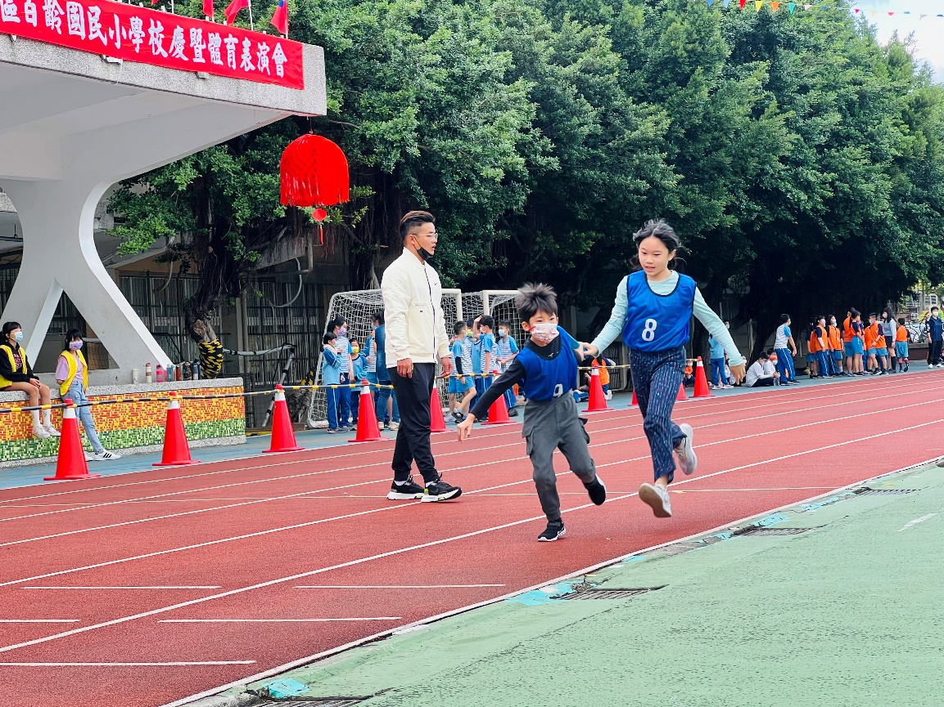
同學好厲害!
好厲害喲!
Notes:
將這些範例圖片取代為可愛的自訂圖片。做法相當簡單：選取範例圖片並加以刪除，接著按一下框架內插入圖片的圖示，並找出所要顯示的圖片。

Slide 4
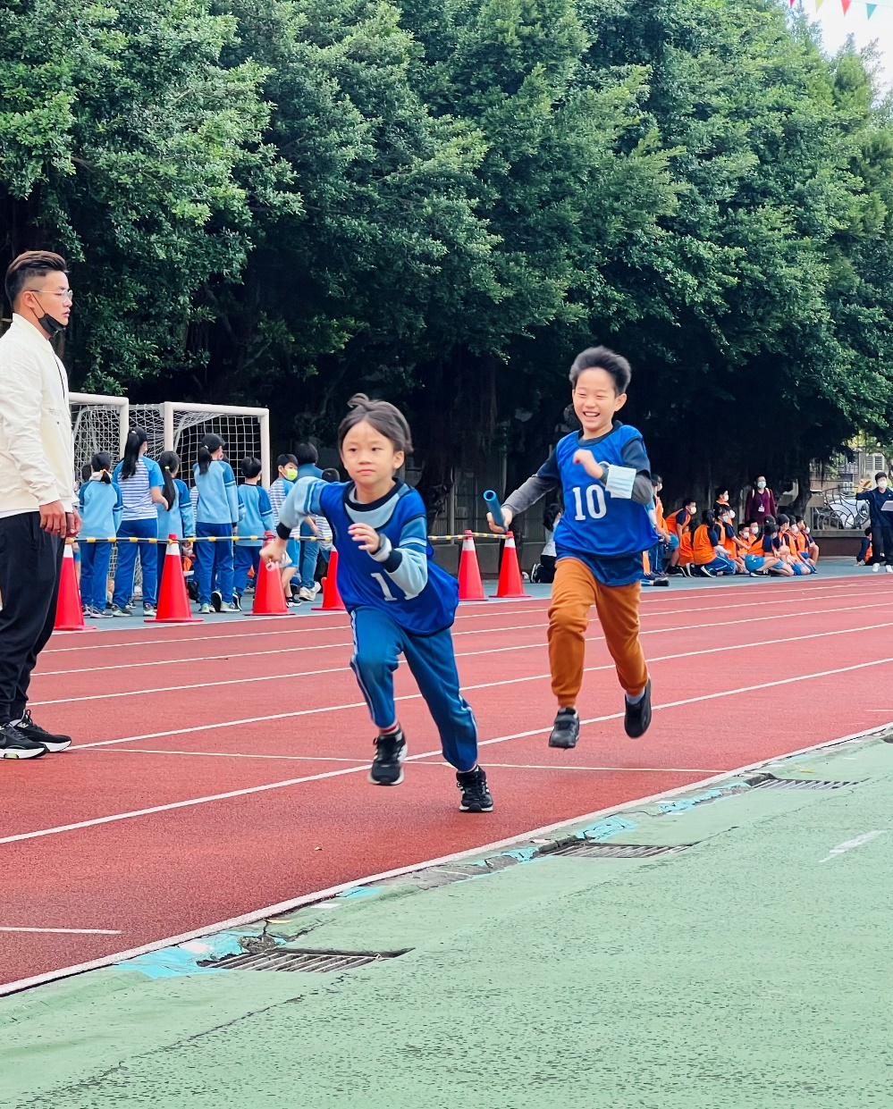
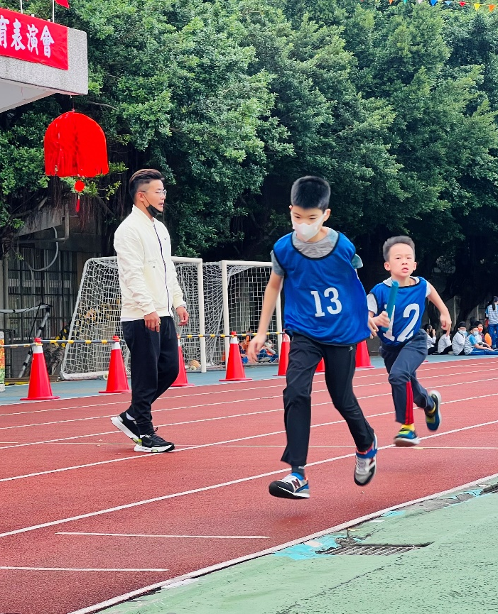
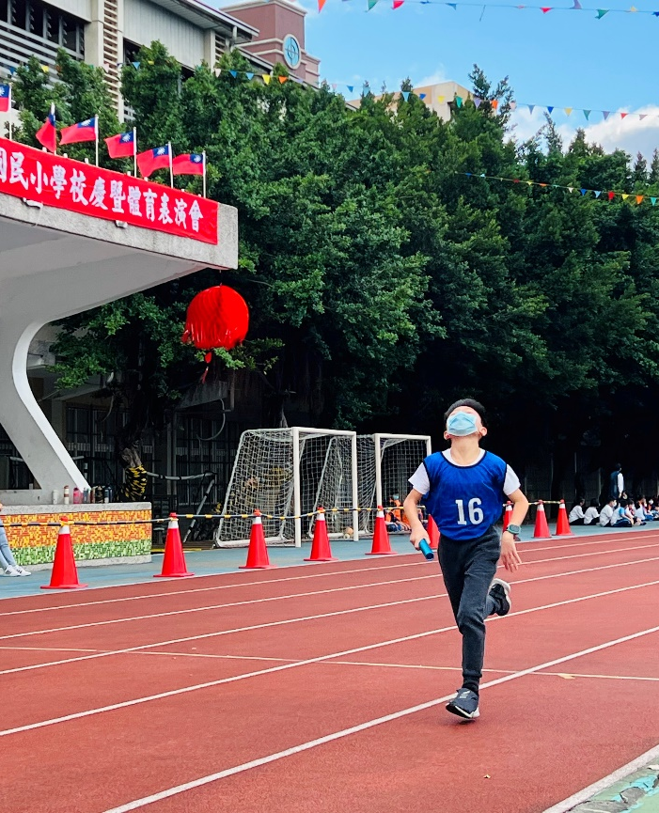
好努力的跑
最後一棒 衝刺 ~
Notes:
將這些範例圖片取代為可愛的自訂圖片。做法相當簡單：選取範例圖片並加以刪除，接著按一下框架內插入圖片的圖示，並找出所要顯示的圖片。

Slide 5
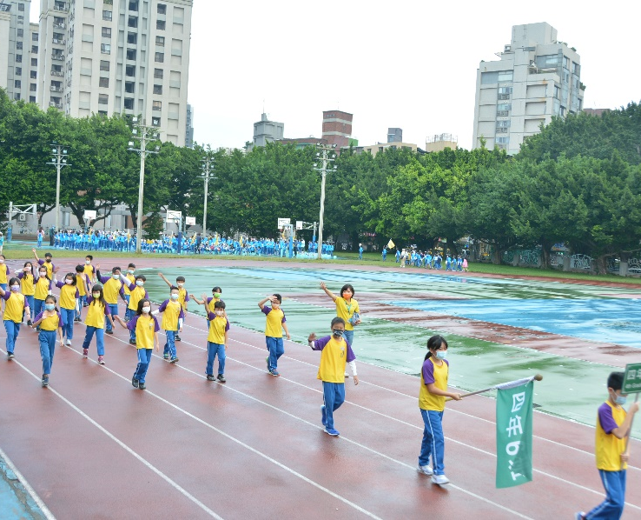
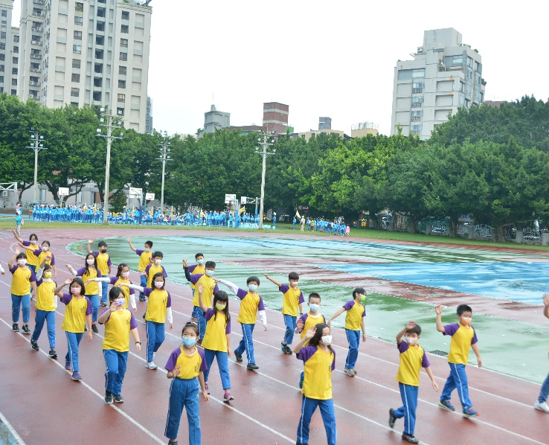
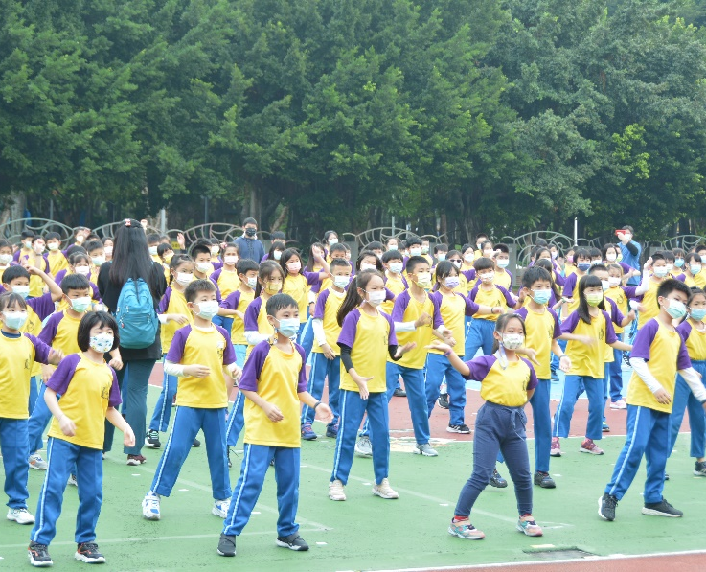
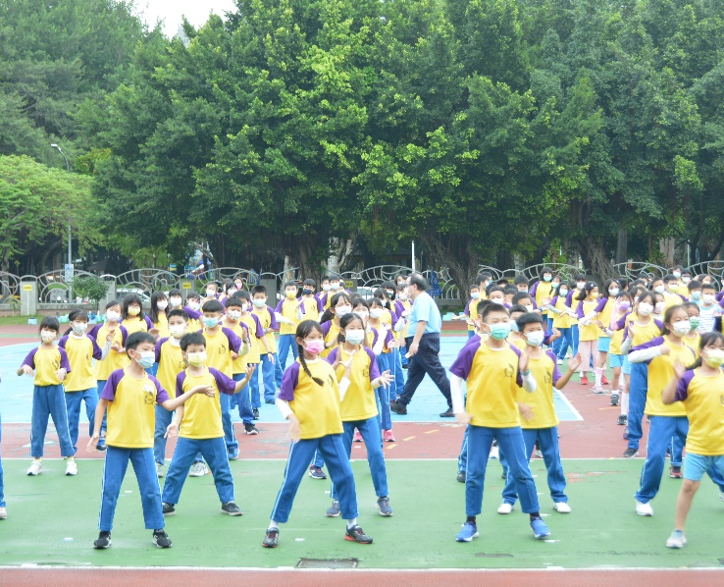
406
好棒棒
Notes:
將這些範例圖片取代為可愛的自訂圖片。做法相當簡單：選取範例圖片並加以刪除，接著按一下框架內插入圖片的圖示，並找出所要顯示的圖片。

